Slide 1
ICT technology

Slide 2
Routines
Main()
Reset_variables()
Validate()
colorMap(num, INOUT),
waitOnSetup()
StartProgram()
Grab(num, num)
Measure_color(num, num)

Slide 3
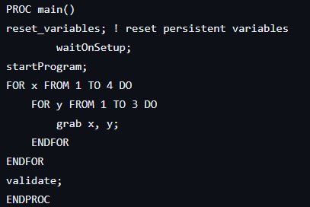
Main()

Slide 4
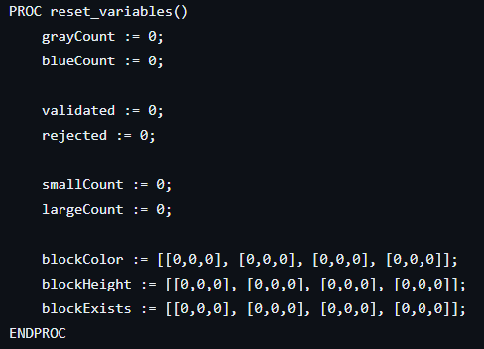
Reset_variabels()
PERS vars reset

Slide 5
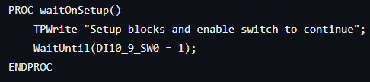
waitOnSetup()

Slide 6
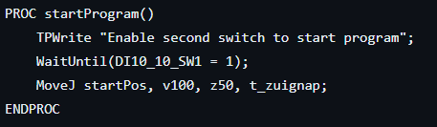
startProgram

Slide 7
Grab(num x, num y)
Num x = x-waarde in grid
Num y = y-waarde in grid
Global variables:
Offset_x = x-waarde start positie
Offset_y = y-waarde start positive
→Vermenigvuldigen

Slide 8
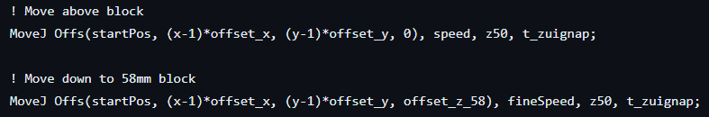
Grab(num x, num y)
Global variables:
Offset_z_58 → z-waarde voor blok 58 cm
Offset_z_54 → z-waarde voor blok 54 cm
Offset_z_50 → z-waarde voor blok 50 cm

Slide 9
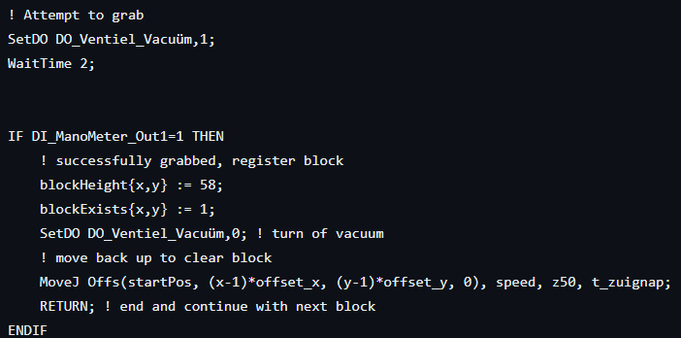
Grab(num x, num y)
Bij elke offset checken of grab

Slide 10
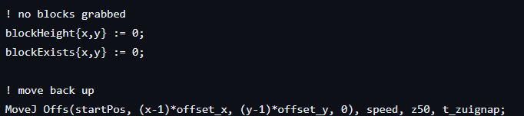
Grab(num x, num y)
Als alle grabs gefailed

Slide 11
Measure_color(num x, num y, num offset)
Offset → z-waarde om blok neer te zetten (verschillende hoogtes)

Slide 12
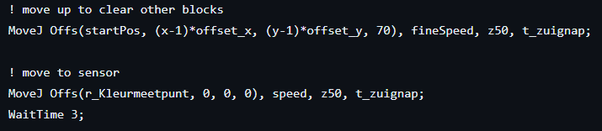
Measure_color(num x, num y, num offset)

Slide 13
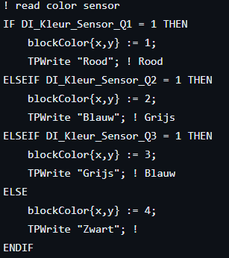
Measure_color(num x, num y, num offset)

Slide 14
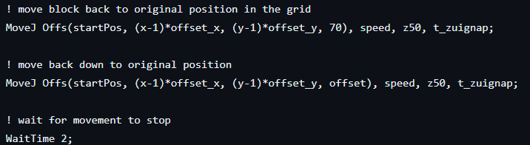
Measure_color(num x, num y, num offset)

Slide 15
Validate()
Sorteren op basis van:
Hoogte
Kleur
Goedgekeurd
Afgekeurd
→ Dit wordt weergegeven in OPC

